Slide 1

Standar akreditasi Puskesmas yang mempersyaratkan diterapkannya manajemen risiko

Slide 2

Sekilas tentang
Standar akreditasi Puskesmas

Slide 3
Standar akreditasi puskesmas disusun dalam
9 bab, dengan 776 elemen penilaian (EP):
Bab I. Penyelenggaraan Pelayanan Puskesmas (PPP) dengan 59 EP
Bab II. Kepemimpinan dan Manajemen Puskesmas (KMP) dengan 121 EP
Bab III. Peningkatan Mutu dan Manajemen Risiko (PMMR) dengan 32 EP
Bab IV. Upaya Kesehatan Masyarakat yang Berorientasi Sasaran (UKMBS) dengan 53 EP
Bab V. Kepemimpinan dan Manajemen Upaya Kesehatan Masyarakat (KMUKM) dengan 101 EP
Bab VI. Sasaran Kinerja UKM (SKUKM) dengan 29 EP
Bab VII. Layanan Klinis yang Berorientasi Pasien (LKBP) dengan 151 EP
Bab VIII. Manajemen Penunjang Layanan Klinis (MPLK) dengan 172 EP
Bab IX. Peningkatan Mutu Klinis dan Keselamatan Pasien (PMKP) dengan 58 EP

Slide 4
Struktur standar
Bab:
  Standar:
    Kriteria :
      Pokok Pikiran:
        - Elemen Penilaian

Slide 5

Bab I. Penyelenggaraan Pelayanan Puskesmas

Slide 6
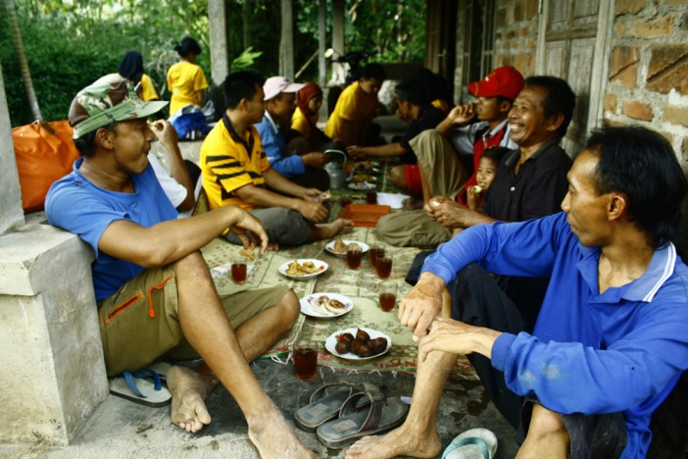
1.1.
Perencanaan Puskesmas disusunberdasar analisis kebutuhan masyarakat

Slide 7

1.2
Akses dan Pelaksanaan
Kegiatan Pelayanan:
Akses thd pelayanan
Akses thd informasi
Akses utk sampaikan
umpan balik

Slide 8

1.3.
Evaluasi kinerja
Puskesmas

Slide 9

Bab II. Kepemimpinan dan Manajemen Puskesmas

Slide 10

2.1. Tata Kelola Sarana Puskesmas

Slide 11

2.2. Pemenuhan persyaratan tenaga

Slide 12

2.3. Kegiatan Pengelolaan Puskesmas

Slide 13

2.4. Hak dan Kewajiban Pengguna
  Penetapan hak dan kewajiban pengguna &
  Peraturan internal (code of conduct).

Slide 14

2.5. Kontrak pihak ketiga/PKS & Evaluasi kinerja pihak ketiga.

Slide 15
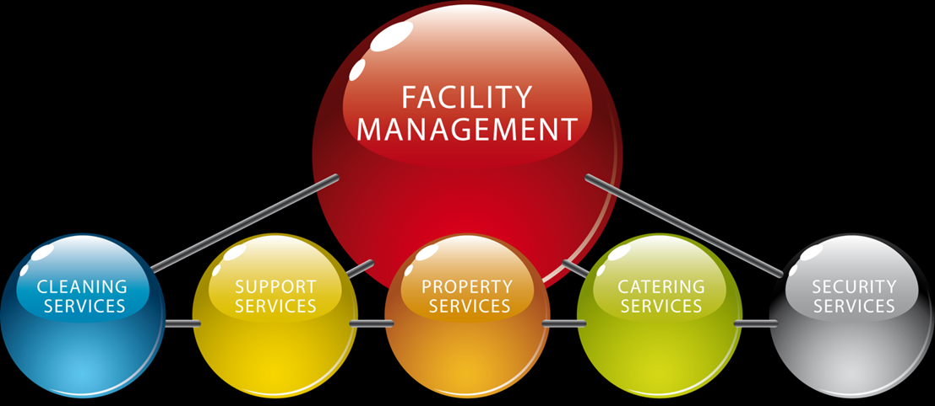
2.6. Pemeliharaan sarana dan prasarana

Slide 16

Bab III:
3.1.
Peningkatan mutu
Dan kinerja Puskesmas

Slide 17

Bab IV. UKM yang berorientasi sasaran

Slide 18

4.1. Perencanaan kegiatan tiap UKM Puskesmas: berdasar analisis kebutuhan masyarakat

Slide 19

4.2. Akses masyarakat dan sasaran terhadap UKM Puskesmas

Slide 20

4.3. Evaluasi kinerja UKM Puskesmas:

Slide 21

Bab V. Kepemimpinan dan Manajemen UKM

Slide 22
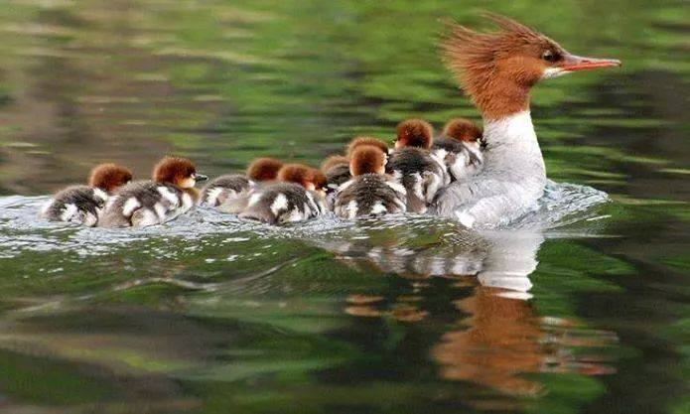
5.1.
Tanggung jawab pengelolaan UKM:

Slide 23

5.2.
Perencanaan Kegiatan UKM mengacu pada pedoman dan kebutuhan masyarakat

Slide 24

5.3. Pengorganisasi UKM:

Slide 25

5.4. Komunikasi dan koordinasi

Slide 26
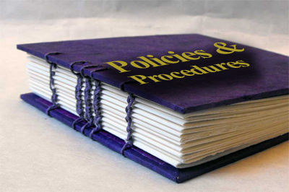
5.5. Kebijakan dan prosedur dalam pelaksanaan UKM: penyelenggaraan UKM dipandu kebijakan dan prosedur

Slide 27

5.6. Akuntabilitas pengelolaan dan pelaksanaan UKM
  Monitoring & penilaian kinerja
  Pengarahan

Slide 28

5.7.
Hak dan kewajiban sasaran UKM

Slide 29

Bab VI. Sasaran Kinerja UKM
6.1. Perbaikan kinerja UKM

Slide 30

Bab VII: Kesinambungan pelayanan klinis
Pendaftaran
Pengkajian & Keputusan
Perencanaan asuhan
Pelaksanaan asuhan
Penilaian
Pemulangan
Rujukan

Slide 31
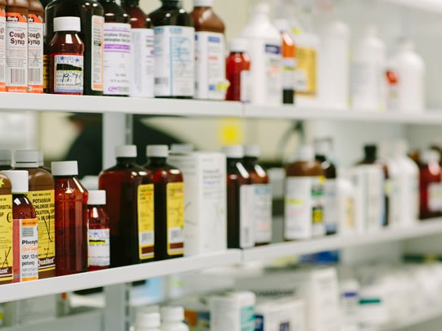
Bab VIII : Manajemen Penunjang Pelayanan Klinis

Slide 32

8.1.Pelayanan laboratorium

Slide 33
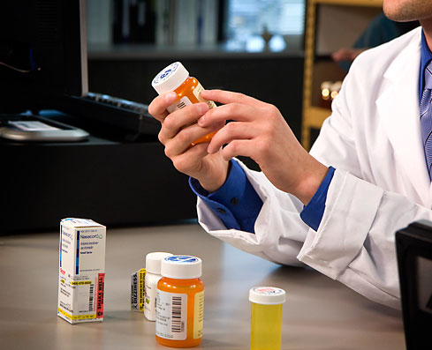
8.2. Pengelolaan obat

Slide 34

8.3. Pelayanan radiodiagnostik

Slide 35
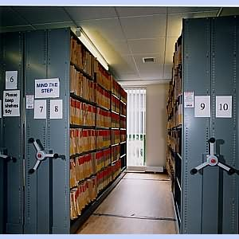
8.4. Manajemen informasi

Slide 36

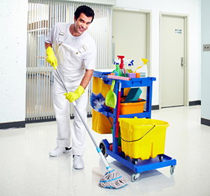
8.5. Manajemen lingkungan dan prasarana

Slide 37

8.6. Manajemen peralatan

Slide 38

8.7. Manajemen sdm klinis

Slide 39

Bab IX.
Peningkatan Mutu Klinis dan Keselamatan Pasien
9.1. Tanggung jawab tenaga klinis dalam Peningkatan mutu Layanan Klinis dan Keselamatan Pasien
9.2. Pemahaman mutu layanan klinis
9.3. Pengukuran mutu layanan klinis dan sasaran keselamatan pasien
9.4. Peningkatan mutu layanan klinis dan keselamatan pasien

Slide 40

Standar yang mempersyaratkan penerapan manajemen risiko

Slide 41
1.2.5.
    Penyelenggaraan pelayanan dan Upaya Puskesmas didukung oleh suatu mekanisme kerja agar tercapai kebutuhan dan harapan pengguna pelayanan, dilaksanakan secara efisien, minimal dari kesalahan dan mencegah terjadinya keterlambatan dalam pelaksanaan.
Notes:
Minimal dari kesalah maka.

Slide 42
2.3.13
Lingkungan kerja dikelola untuk meminimalkan risiko bagi pengguna Puskesmas dan karyawan.

Slide 43
5.1.5
Penanggung jawab UKM Puskesmas mengupayakan minimalisasi risiko pelaksanaan kegiatan terhadap lingkungan.
Notes:
Tiap kegiatan UKM hrs diidentifikasi adanya resiko terhadap lingkungan termasuk sos bud

Slide 44
7.1.1
Prosedur pendaftaran dilaksanakan dengan efektif dan efisien dengan memperhatikan kebutuhan pelanggan.
Notes:
Di EP utk menjaga keslamatan pasien terutama identifikasi paseien

Slide 45
7.4.3
Rencana layanan terpadu disusun secara komprehensif oleh tim kesehatan antar profesi dengan kejelasan tanggung jawab dari masing-masing anggotanya:
EP.4.
Risiko yang mungkin terjadi pada pasien dipertimbangkan sejak awal dalam menyusun rencana layanan
EP 5.
Efek samping dan risiko pengobatan diinformasikan

Slide 46
7.6.2.
Pelaksanaan layanan bagi pasien gawat darurat dan/atau berisiko tinggi dipandu oleh kebijakan dan prosedur yang berlaku.
Notes:
Gawat darurat
Resiko tinggi

Slide 47
7.9.2.
Penyiapan, penanganan, penyimpanan dan distribusi makanan dilakukan dengan aman dan memenuhi peraturan perundangan yang berlaku.

Slide 48
8.1.2
Terdapat kebijakan dan prosedur spesifik untuk setiap jenis pemeriksaan laboratorium
EP 6. Ada kebijakan dan prosedur untuk pemeriksaan yang berisiko tinggi (misalnya spesimen sputum, darah dan lainnya).
EP 7.Tersedia prosedur kesehatan dan keselamatan kerja, dan alat pelindung diri bagi petugas laboratorium.
EP 8.Dilakukan pemantauan terhadap penggunaan alat pelindung diri dan pelaksanaan prosedur kesehatan dan keselamatan kerja.
EP 9. Tersedia prosedur pengelolaan bahan berbahaya dan beracun, dan limbah medis hasil pemeriksaan laboratorium.

Slide 49
8.1.8
    Program keselamatan (safety) direncanakan, dilaksanakan, dan didokumentasikan
Notes:
Teintegrasi dg program mutu puskesmas

Slide 50
8.2.3
Ada jaminan kebersihan dan keamanan dalam penyimpanan, penyiapan, dan penyampaian obat kepada pasien serta penatalaksanaan obat kedaluwarsa/rusak

Slide 51
8.2.4
    Efek samping yang terjadi akibat pemberian obat-obat yang diresepkan atau riwayat alergi terhadap obat-obatan tertentu harus didokumentasikan dalam rekam medis pasien

Slide 52
8.2.5
    Kesalahan obat (medication errors) dilaporkan melalui proses dan dalam kerangka waktu yang ditetapkan oleh Puskesmas

Slide 53
8.3.2
Ada program pengamanan radiasi, dilaksanakan dan didokumentasi

Slide 54
8.5.2
Inventarisasi, pengelolaan, penyimpanan dan penggunaan bahan berbahaya serta pengendalian dan pembuangan limbah berbahaya dilakukan berdasarkan perencanaan yang memadai.

Slide 55
8.5.3
    Perencanaan dan pelaksanaan program yang efektif untuk menjamin keamanan lingkungan fisik dikelola oleh petugas yang kompeten

Slide 56
Seluruh Bab IX
9.1. Tanggung jawab tenaga klinis dalam Peningkatan mutu Layanan Klinis dan Keselamatan Pasien → implementasi peningkatan mutu, manajemen risiko dan keselamatan pasien pada area prioritas
9.2. Pemahaman mutu layanan klinis
9.3. Pengukuran mutu layanan klinis dan sasaran keselamatan pasien
9.4. Peningkatan mutu layanan klinis dan keselamatan pasien
Notes:
8.6 Pemeliharaan sarana

